Slide 1

Projet agence immobilière Solus’immo
Choix du site
Le design
Choix de la technologie
Démonstration
Retour d’experience

Slide 2
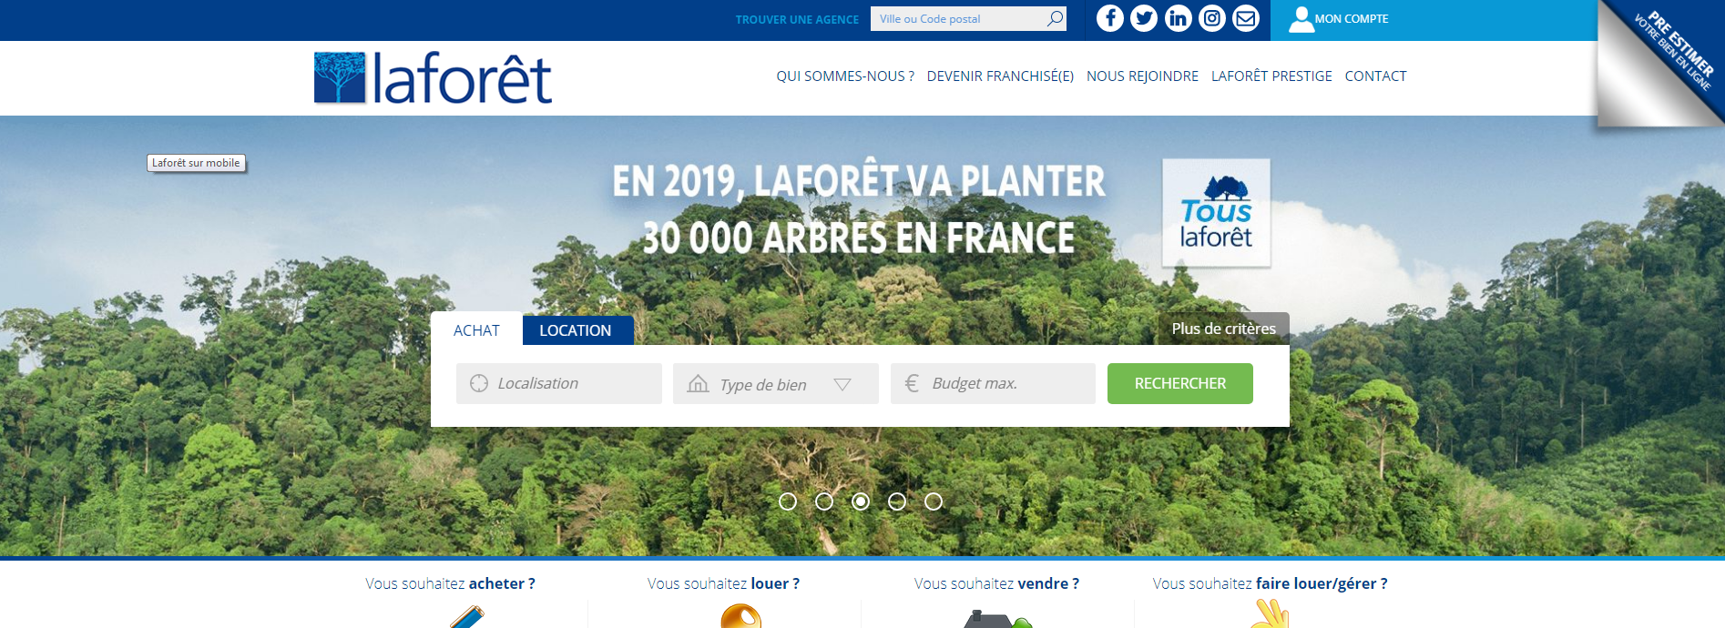

Choix du design
Inspiration du site Laforêt
Ancien logo
Nouveau logo

Slide 3
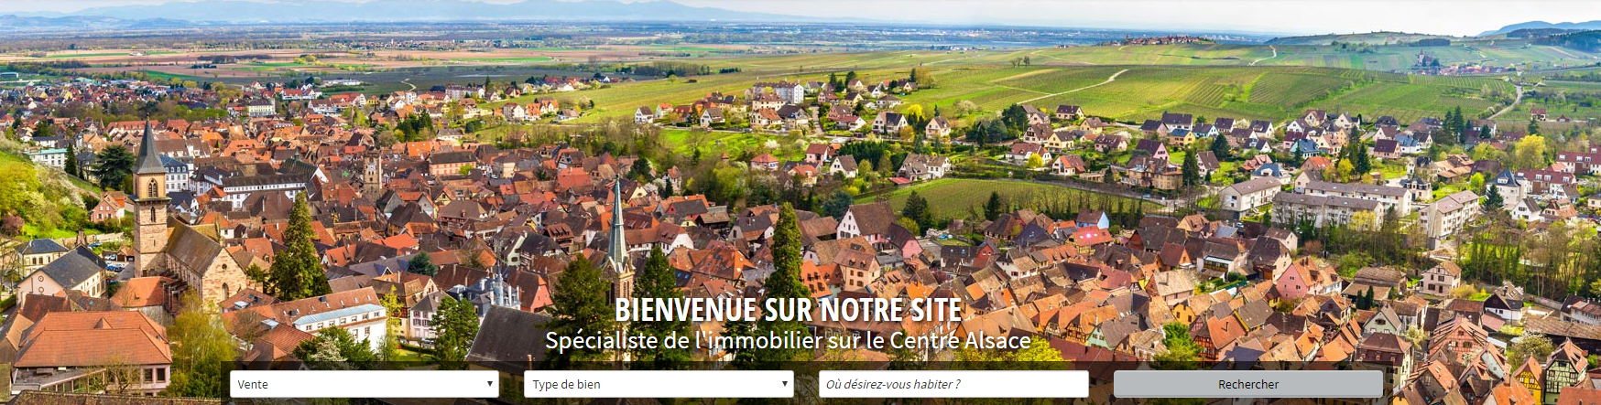
Choix technique
Idées à garder :
Les langues
Pourquoi pas bootstrap?

Slide 4
Demonstration
http://robste.formation-web-cci.aradev.fr/index.html

Slide 5
Retour d’experience
Gestion du temps
Plus à l’aise avec le code
Nouvelles manières de coder
Phase 2 du projet

